Slide 1
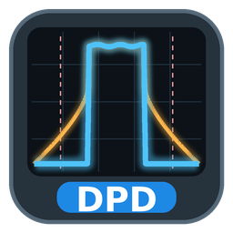
PA DPD 측정 사용 가이드
DPD 를 처음 쓰는 사람도 - 알고리즘 이해부터 메뉴 하나하나까지
PA Bench Monitor v2.5.1 [DPD 측정] 탭 (단독 PA DPD Tester v0.2.3.1 도 같음) · SMW200A + FSW · 100 / 400 MHz · GMP · 구간 GMP · DVR · 신경망 · ILA / DLA · ILC · 방식 비교
Notes:
PA DPD Tester: PA 샘플에 DPD 를 걸어 ACLR · Pout · 효율이 얼마나 좋아지는지 바로 확인하는 프로그램. 앞부분은 DPD 원리, 뒷부분은 화면 메뉴 설명.

Slide 2



이 자료의 순서
01
02
03
DPD 이해
화면 · 메뉴 가이드
따라하기
PA 비선형 · 메모리 효과 · 모델 6가지 · 학습 2가지 · ILC
상단 바 · 카드 1 ~ 5 · 오른쪽 탭 · 항목마다 바꾸는 법
처음 측정 6단계 · 방식 비교 · 400 MHz · torch · 코드 공부

Slide 3
DPD = PA 가 찌그러뜨릴 만큼 미리 반대로
원래 신호
깨끗한 NR 신호
▼
DPD
미리 반대로 키우고
위상을 돌림
▼
PA
피크에서 압축
위상이 돌아감
▼
출력
원래 신호와
같은 모양 (선형)
피크 근처에서 PA 이득이 떨어지는 만큼 (주황) DPD 가 미리 키워 주면 (회색) 합친 결과가 평평 (파랑) → 인접 채널로 새는 왜곡이 사라짐

Slide 4
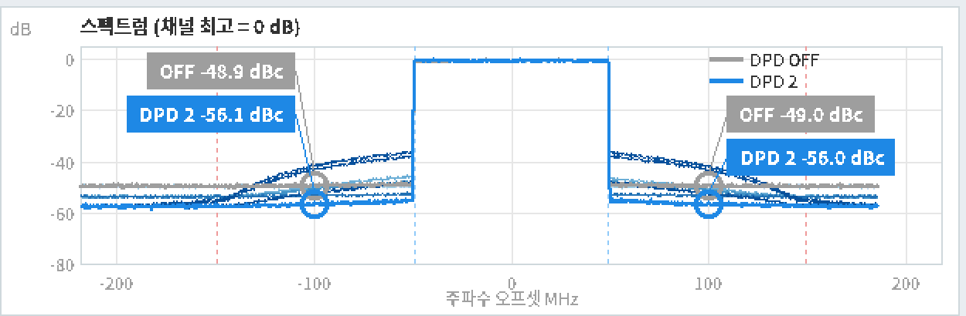

PA 가 찌그러지면 인접 채널로 샌다 = ACLR
ACLR
채널 전력 대비 바로 옆 채널 (±100 MHz, 98.28 MHz 폭) 에 새는 전력. dBc, 더 낮을수록 (더 음수) 좋음
원인
PA 압축 (AM-AM) · 위상 회전 (AM-PM) · 메모리 효과가 신호를 찌그러뜨려 옆으로 퍼짐
프로그램 [스펙트럼] 그래프 - 회색 DPD OFF · 파랑 DPD ON · ±100 MHz 에 ACLR 마커
DPD 효과
DPD 와 효율 (PAE)
예: OFF -40 dBc → DPD -56 dBc. 같은 ACLR 이면 PA 를 더 세게 (높은 Pout · 높은 효율) 쓸 수 있음
DPD 없이 ACLR 을 맞추려면 출력을 낮춰 (백오프) 효율이 떨어짐. DPD 로 선형성을 되찾으면 더 높은 Pout 에서 같은 ACLR → PAE 상승. 그래서 위쪽에 ACLR · Pout · PAE 를 같이 보여 줌

Slide 5
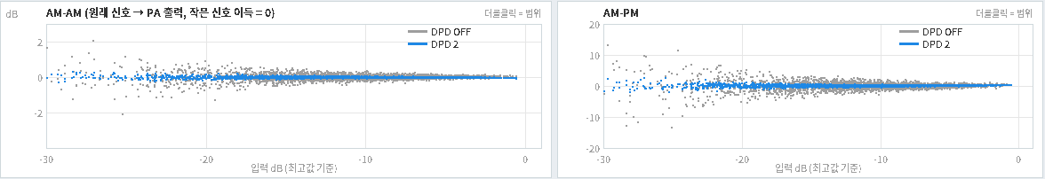




AM-AM · AM-PM 그래프 읽는 법
평평하고 가늘다
오른쪽 끝이 아래로 처짐
파랑이 0 dB · 0° 에 가로로 붙어 있으면 DPD 가 잘 된 것
PA 포화 · SG 최대 · 최고값 제한. DPD 로 못 고침 → SG 레벨 ↓ 또는 CFR PAPR ↓
오른쪽 (큰 신호) 이 두껍다
왼쪽 (작은 신호) 이 퍼짐
메모리 효과 (바이어스 · 정합 · 발열). M · L ↑ 또는 K·M·L 자동
FSW 잡음 때문. 성능과 상관없어 무시해도 됨

Slide 6
모델: GMP 다항식은 K · M · L 세 숫자로 정해짐
DPD 출력(n) = Σ a · x(n−m) · |x(n−m)|^(k−1)
+ Σ b · x(n−m) · |x(n−m−l)|^(k−1) ← GMP 교차항 (L ≥ 1 일 때)
K
비선형 차수
M
메모리 깊이
L
GMP 교차 지연
|x| 의 몇 제곱까지 쓸지. 클수록 강한 압축 (포화 근처) 까지 따라감
지금 + 이전 몇 샘플까지 볼지. 메모리 효과 (AM-AM 두께) 보정
앞뒤 샘플의 크기를 섞은 항. 넓은 대역 · Doherty 에 도움
보통 5 ~ 9 (기본 7)
보통 2 ~ 6 (기본 4)
보통 0 ~ 2 (기본 1)
너무 크면 계수가 불안정 → ACLR 이 오히려 흔들림
클수록 계산 · 학습 시간 ↑
0 = 메모리 다항식 (MP)

Slide 7



DPD 모델 6가지 - PA 의 반대를 나타내는 식
GMP
구간 GMP
DVR
기본
Doherty 용
Doherty 용
|x| 의 거듭제곱 × 이전 샘플 (K · M · L). 최소제곱으로 바로 풀림
피크 앰프가 켜지는 레벨 앞 · 뒤로 GMP 두 벌을 부드럽게 이음. 경계는 자동으로 찾음
입력 크기를 구간으로 나눠 구간마다 다른 기울기 (||x| - β|). 꺾인 곡선에 강함
빠름 · 안정 · 대부분 충분
켜지는 점의 꺾임을 따로 맞춤 · 계수 2배
거듭제곱이 없어 큰 신호에서 안정
신경망
위상정규 신경망
torch 신경망
강한 비선형
신경망 개선
선택 (torch 폴더)
이전 M 샘플 I · Q · 크기 → 은닉층 → 보정량 (ARVTDNN, numpy)
지금 샘플 위상을 0 으로 돌려 넣고 결과를 다시 돌림 → 진폭 왜곡부터 배움
PyTorch 로 더 큰 신경망 (2층 · 위상 정규화). 학습이 빠르고 깊게
포화 근처 · 이상한 PA
같은 크기로 학습이 쉬움
torch 없으면 numpy 위상정규 신경망으로 대신
Notes:
모델 = PA 의 반대 특성을 나타내는 식. GMP 가 기본. Doherty 는 피크 앰프가 켜지는 점에서 AM-AM 이 꺾이므로 구간 GMP · DVR 이 유리할 수 있음. 어느 게 맞는지는 PA 마다 다르니 [방식 비교 실행] 으로 직접 확인.

Slide 8

학습 방식 2가지 + 한계 측정 1가지
ILA (간접)
DLA (직접)
ILC (기준선)
기본
조금 더 좋게
모델 아님
PA 출력/G → PA 입력 을 맞추는 모델을 배워 그대로 앞에 씀 (거꾸로 배우기)
첫 번은 ILA, 그 뒤로는 "원래 신호 - 출력/G" 오차를 직접 줄이도록 계수를 고침
측정을 되풀이하며 "출력 = 원래 신호" 가 되는 입력을 샘플마다 직접 찾음
좋은 점
좋은 점
좋은 점
빠름 · 안정. 1 ~ 2 번에 거의 수렴
잡음에 덜 흔들려 보통 0.5 ~ 3 dB 더
이 PA 를 DPD 로 어디까지 만들 수 있나
주의
주의
주의
측정 잡음이 계수에 조금 섞임
반복이 1 ~ 2 번 더 필요
10번 넘게 측정 · 잡음 바닥에서 한계
학습은 GMP · 구간 GMP · DVR 에만 고름 (4 카드 [학습]). 신경망은 자기 방식으로 이어서 학습 · 모델 × 학습 조합은 [방식 비교 실행] 으로 한 번에 비교

Slide 9
DPD 반복 한 번에 일어나는 일 (약 3 ~ 5 초)
1
→
2
→
3
→
4
→
5
신호 보내기
I/Q 받기
맞추기
학습
DPD 적용
SMW200A 에 DPD 신호 (.wv) 전송 · RF ON
FSW I/Q Analyzer 로 두 주기 캡처 → 평균 (잡음 3 dB ↓)
지연 · 위상 · 작은 신호 이득 (G) 을 원래 신호에 정렬
ILA: 출력/G → 입력 역모델 · DLA: 오차 직접 · 신경망: 학습
원래 신호에 모델을 걸어 새 DPD 신호 · 최고값 제한
왜 빨리 수렴하나
ILC 는 샘플 하나하나를 측정마다 조금씩 고쳐 30번 가까이 걸리기도 함. GMP · 신경망은 한 번 받은 데이터로 PA 전체 특성 (모델) 을 한꺼번에 배워서 1 ~ 2 번에 대부분 수렴 (데모: OFF -40 → 1번 -56 dBc)

Slide 10
K · M · L 자동 찾기: 계산으로 추리고 실측으로 고름
36 조합
3 후보
1 모델
계산
▶
실측
▶
결정
K 5/7/9 × M 2/3/4/6 × L 0/1/2 를 한 구간으로 학습 → 안 본 구간 오차 (검증 NMSE) 비교 · 몇 초
좋은 것과 0.3 dB 안이면 계수 적은 쪽 우선 → 후보마다 DPD 한 번씩 실제 측정
ACLR (나쁜 쪽) 이 가장 좋은 모델로 남은 반복 → 칸에 자동으로 넣고 샘플 종류별 기억
언제 끄나: 주파수 · 샘플끼리 같은 조건으로 비교할 때. 자동으로 먼저 돌려 보고, 결과가 비슷하면 그중 큰 값으로 고정 → 자동 끄고 다시 측정

Slide 11



ILC 로 "이 PA 의 한계" 를 먼저 보면 판단이 쉬움
비교 | 뜻 | 할 일
DPD ≈ ILC | DPD 가 할 만큼 했음. 남은 건 PA 자체 한계 | PA 설계 (정합 · 바이어스 · 백오프) 쪽을 봄
DPD 가 ILC 보다 3 dB 넘게 나쁨 | 모델이 PA 를 다 못 따라감 | [방식 비교 실행] 으로 구간 GMP · DVR · DLA · 신경망 비교
ILC 가 GMP 보다 나쁨 | 측정 잡음 바닥에 닿음 (ILC 는 잡음까지 따라감) | FSW Ref Level · 감쇠 조정 → 잡음 바닥 낮추기
5 실행 카드 [한계 ACLR 측정 (ILC)]
ILC 반복 10 · 이득 0.8
기록 · 그래프
한 레벨이면 지금 SG 레벨, 파워 스윕이면 레벨마다 OFF → ILC
흔들리면 이득 ↓ (0.5). 뒤로 갈수록 자동으로 작게
ACLR vs Pout 에 레벨마다 가장 좋은 ILC 점 → DPD 결과와 겹쳐 비교

Slide 12

장비 연결 · Pulse / Mod. 측정과 같이 쓰기
SMW200A
PA (DUT)
감쇠기 · 케이블
FSW
→
→
→
DPD 신호 재생
(ARB)
Pin = SG - 입력 손실
출력 손실 (dB)
I/Q 캡처
(I/Q Analyzer)
Vdd 전류 (효율)
Bench 파워서플라이 값을 바로 써서 PAE · DE 계산 (Bench 오른쪽 위 바이어스 칸에서 ON / OFF)
장비 같이 쓰기
DPD 측정 중엔 Pulse / Mod. 쪽의 SMW · FSW 읽기를 자동으로 멈추고 끝나면 다시 읽음. 자동 측정 중엔 DPD 시작 안 함
Vdd 전류 감시
파워서플라이 → 이상 판정 2) 를 Pulse · Mod. · DPD 마다 따로 (DPD 는 신호가 바뀔 때마다 크게 튀어 150 % · 500 mA 기본, 최대 Id 꼭 확인)
FSW 화면 자동
I/Q 채널을 만들어 측정 → 끝나면 지우고 원래 채널 (Spectrum) 로. 화면은 스펙트럼 보기 · 마커 끔

Slide 13
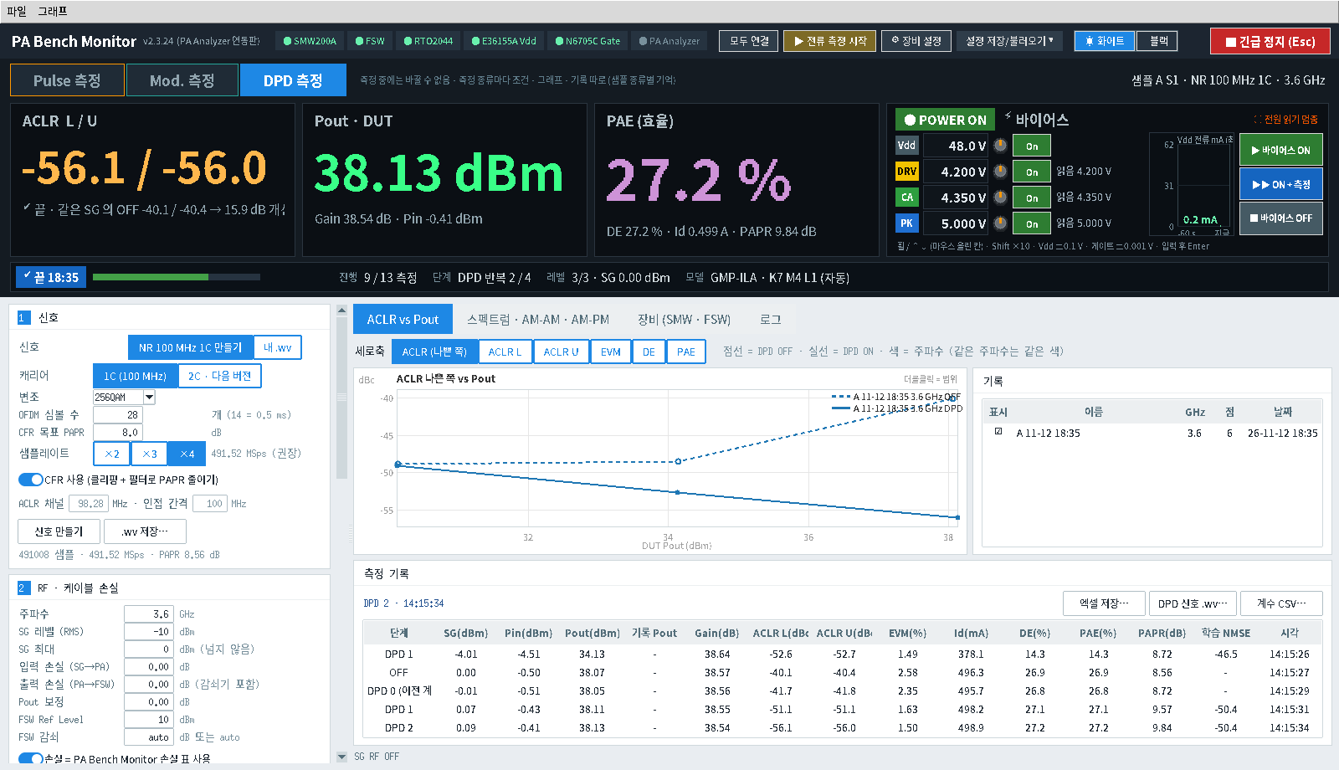
화면 한눈에 보기
1
측정 탭
1
Pulse · Mod. · DPD (측정 중엔 잠김) · 오른쪽 끝에 샘플 · 대역 · 신호 · 주파수
2
2
큰 숫자
ACLR L/U · Pout · PAE (아래 DE · Id · PAPR) · 오른쪽 바이어스 칸은 공통
3
3
진행 줄
4
5
상태 · 막대 · 남은 시간 · 측정 수 · 단계 · 레벨 · 모델
4
왼쪽 카드
1 신호 · 2 RF · 3 Bench 기록 · 4 DPD · 5 실행 - 위에서 아래로
5
오른쪽 탭 · 기록
ACLR vs Pout · 스펙트럼/AM-AM/AM-PM · 장비 · 로그 · 측정 기록 표
샘플 종류마다 1 ~ 5 카드 값을 따로 기억 · 칸에 마우스를 올리면 설명이 뜸 (다음 쪽 아래)

Slide 14
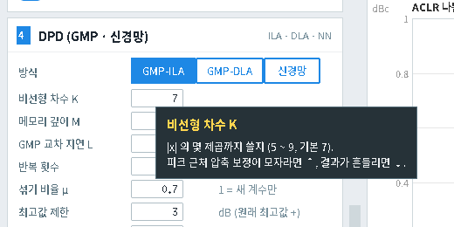
위쪽 화면 · 큰 숫자 · 마우스 설명
항목 | 무엇을 하나 | 이렇게 바꾸세요
측정 탭 | Pulse 측정 · Mod. 측정 · DPD 측정 바꾸기 | 측정 중에는 잠김 (Esc 로 멈춘 뒤 바꾸기)
● 장비 표시 | SMW · FSW · RTO · 파워서플라이 연결 상태 | [모두 연결] · [장비 설정] (DPD 는 4 카드 아래 장비 탭)
설정 저장/불러오기 | Pulse · Mod. · DPD 설정 전부 (샘플별 포함) | 30초마다 자동 저장도 됨
■ 긴급 정지 (Esc) | DPD 도 즉시 멈춤 → 뒤에서 RF OFF · FSW 원래 화면 | 이상하면 바로 Esc
ACLR L / U | 마지막 측정 아래 / 위 인접 채널 (dBc) | 아래 줄: 같은 SG 의 OFF 대비 몇 dB 개선
Pout · PAE | DUT 출력 · 효율 (아래 DE · Id · PAPR) | PAPR 이 많이 커지면 최고값 제한 ↓
진행 줄 | 남은 시간 = 남은 측정 수 × 실제 걸린 시간 | 목표 ACLR 에 일찍 닿으면 바로 줄어듦
마우스 설명
칸 · 이름 · 버튼에 마우스를 올리고 0.4초 → 오른쪽 옆에 무엇 · 보통 값 · 이럴 때 바꾸기. 마우스가 나가면 사라짐 (이 자료와 같은 내용)

Slide 15
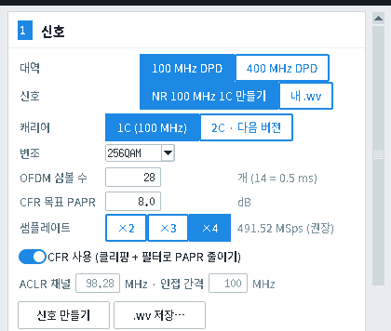
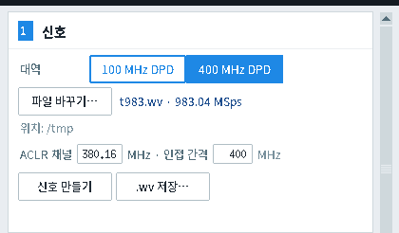
카드 1 · 신호 (100 / 400 MHz)
항목 | 무엇을 하나 | 이렇게 바꾸세요
대역 | 100 MHz DPD / 400 MHz DPD | 파일 · ACLR 채널 · 간격을 대역마다 따로 기억
신호 (100 만) | NR 100 MHz 1C 만들기 / 내 .wv | 평소 내 .wv. 신호 조건 실험만 NR (다음 쪽)
불러오기 · 파일 바꾸기 | .wv 고르기 (그 대역에서 마지막 폴더부터) | 한 번 고르면 계속 기억 · 아래에 위치 표시
500 MSps → 절반 (100 만) | 계산 · 전송 2배 빠르게 | 보통 끔. 400 MHz 에는 없음
변조 · 심볼 · CFR (NR) | 256QAM · 28 심볼 · PAPR 8 dB | PA 포화가 심하면 PAPR 7 ~ 7.5
샘플레이트 (NR) | ×2 / ×3 / ×4 (245.76 ~ 491.52 MSps) | ×4 권장
ACLR 채널 · 간격 | 100: 98.28 · 100 / 400: 380.16 · 400 (MHz) | 내 .wv 규격에 맞게 고침
신호 만들기 · .wv 저장 | 미리 만들기 · 파일로 저장 | 안 눌러도 실행하면 자동

Slide 16
신호: 내 .wv 와 NR 만들기는 언제 쓰나
내 .wv (평소)
NR 100 MHz 만들기 (실험)
회사 신호 그대로 SMW 로 (샘플레이트 그대로)
실제 제품 조건의 ACLR · 효율
EVM 은 파형끼리 비교 (규격 EVM 과 조금 다름)
400 MHz DPD 는 이것만
프로그램이 3GPP NR 신호를 직접 만듦 (변조 · 필터 · CFR)
PAPR 7 / 8 / 9 dB, 64 / 256QAM 처럼 조건만 바꿔 비교
실은 데이터를 알아서 규격 방식 EVM
신호 파일이 없을 때 · 데모 확인
실제 측정은 내 .wv 로, "PAPR 을 더 줄이면 ACLR · 효율이 어떻게 바뀌나" 같은 실험만 NR 만들기로

Slide 17
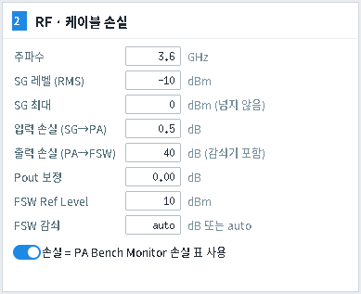
카드 2 · RF · 케이블 손실
항목 | 무엇을 하나 | 이렇게 바꾸세요
주파수 | SMW · FSW 중심 주파수 (GHz) | 3.35 / 3.6 / 3.75 처럼 측정할 주파수
SG 레벨 (RMS) | 한 레벨 실행 때 SG 출력 | 3 카드 [SG 레벨 정하기] 로 자동 입력 가능
SG 최대 | DPD 가 SG 를 올려도 이 값을 넘지 않음 | PA 보호. 넘으면 최대로 제한 (로그 경고)
입력 손실 | SG → PA 입력 케이블 (dB) | Pin · PAE 계산에 씀
출력 손실 | PA → FSW (감쇠기 포함, dB) | 틀리면 Pout · PAE 가 다 틀림 → 꼭 확인
Pout 보정 | Pout 에 더하는 값 | Bench 기록 자동 맞춤이 켜져 있으면 알아서 바뀜
FSW Ref Level | FSW 입력 기준 레벨 (dBm) | Pout - 출력 손실 + 10 dB 쯤 (예 38-40+10 = 8)
FSW 감쇠 | auto 또는 dB | 잡음 바닥이 높으면 감쇠 ↓ (과입력 주의)
맨 아래 스위치 "손실 = PA Bench Monitor 손실 표 사용": 켜 두면 주파수별 In / Out 손실을 Bench 설정에서 그대로 가져옴

Slide 18
카드 3 · PA Bench 기록 → Pout
1
샘플 종류
2
기록
3
목표 Pout
4
→ SG 레벨 정하기
Bench 의 샘플 종류 목록
그 종류의 최근 .pam 기록
원하는 DUT 출력 (dBm)
기록에서 SG 레벨을 계산해 2 카드에
항목 | 무엇을 하나 | 이렇게 바꾸세요
샘플 종류 | Bench 에 만든 샘플 종류 | 바꾸면 그 샘플에서 쓰던 1 ~ 5 카드 설정으로 자동 전환
새로 읽기 | Bench 설정 · 기록을 다시 읽음 | Bench 에서 새로 측정한 뒤 누름
기록 | 가장 최근 .pam (SG → DUT Pout 표) | Mod. 기록이 있으면 우선. 읽기만 하고 고치지 않음
목표 Pout · SG 레벨 정하기 | 목표 Pout 에 맞는 SG 레벨 (기록 보간) | 예: 목표 38 dBm → SG 레벨 자동 입력
Pout 보정을 기록에 맞춤 | DPD OFF 측정 Pout 을 Bench 기록과 같게 | 켬 권장. 두 프로그램 Pout 이 같아짐

Slide 19
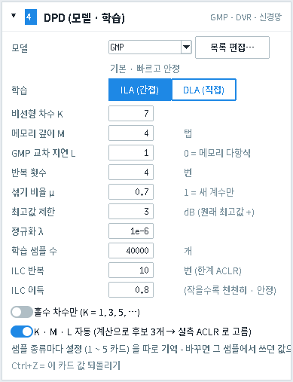
카드 4 · DPD (1/2) - 모델 · 학습 · 모델 크기
항목 | 무엇을 하나 | 이렇게 바꾸세요
모델 · 목록 편집… | GMP · 구간 GMP · DVR · 신경망 … | 모델마다 필요한 칸만 보임. 안 쓰는 모델은 숨김
학습 | ILA (간접) / DLA (직접) | 처음 ILA → 더 좋게 DLA (신경망은 없음)
비선형 차수 K | |x| 몇 제곱까지 (5 ~ 9) | 끝 처짐 보정이 모자라면 ↑, 흔들리면 ↓
메모리 깊이 M | 이전 몇 샘플까지 (2 ~ 6) | AM-AM 이 두꺼우면 ↑ (신경망도 씀)
GMP 교차 지연 L | 앞뒤 크기 교차항 (0 ~ 2) | Doherty · 넓은 대역이면 1 ~ 2
DVR 구간 수 | 크기를 몇 구간으로 (DVR 만) | 6 ~ 12 (기본 8). 꺾임이 날카로우면 ↑
반복 횟수 | DPD 학습 → 측정 반복 (3 ~ 5) | 로그 ACLR 이 더 안 좋아지면 그만큼만
섞기 비율 μ | 새 계수를 얼마나 반영 (0.5 ~ 1) | 반복마다 ACLR 이 흔들리면 0.5
최고값 제한 | DPD 가 피크를 원래 + 몇 dB 까지 | 3 dB 기본. SG 최대에 걸리면 2 dB

Slide 20
카드 4 · DPD (2/2) - 학습 세부 · 자동 · 되돌리기
항목 | 무엇을 하나 | 이렇게 바꾸세요
정규화 λ | 계수가 너무 커지지 않게 누르는 값 | 1e-6 기본. 결과가 들쭉날쭉하면 1e-5 ~ 1e-4
학습 샘플 수 | 한 번 학습에 쓰는 샘플 (40000) | 늘리면 정확 ↑ · 느려짐 (2 ~ 10만)
신경망 은닉 크기 | 은닉층 크기 (24) | numpy 16 ~ 32 · torch 48 ~ 64
신경망 학습 횟수 | 학습 반복 (30) | 20 ~ 50. 결과가 덜 좋으면 ↑
ILC 반복 · 이득 | 한계 ACLR 찾기 반복 (10) · 고치는 양 (0.8) | 흔들리면 이득 0.5. 10 ~ 15 번이면 충분
홀수 차수만 | K = 1, 3, 5 … 만 사용 | 보통 끔 (짝수 항도 도움이 됨)
K · M · L 자동 | 계산 36 조합 → 후보 3 실측 → 최선 | 처음 · 새 샘플이면 켬. 비교 측정이면 끄고 고정
Ctrl+Z | 이 카드 값 되돌리기 | 자동 · 샘플 전환으로 바뀐 값도 한 번에

Slide 21
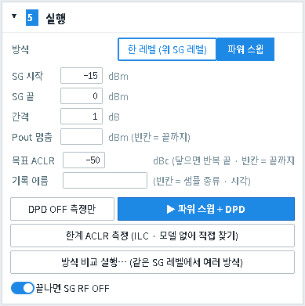
카드 5 · 실행
항목 | 무엇을 하나 | 이렇게 바꾸세요
방식 | 한 레벨 (2 카드 SG 레벨) / 파워 스윕 | 처음엔 한 레벨로 확인 → 파워 스윕
SG 시작 · 끝 · 간격 | 스윕할 SG 레벨 (dBm · dB) | 예 -15 ~ 0 · 1 dB. 끝은 SG 최대 이하
Pout 멈춤 | 이 Pout 을 넘으면 스윕 끝 | PA 보호. 빈칸 = 끝까지
목표 ACLR | 닿으면 그 레벨 반복 끝 (dBc) | -50 기본. 빈칸 = 반복 끝까지
기록 이름 | 기록 목록 · 엑셀 이름 | 빈칸 = 샘플 종류 · 시각
DPD OFF 측정만 | DPD 없이 한 번 측정 | 연결 · 손실 · Pout 확인용
▶ DPD 실행 | OFF → (자동 K·M·L) → DPD 반복 | 스윕이면 레벨마다, 앞 레벨 계수로 시작
한계 ACLR (ILC) | OFF → ILC 반복 (모델 없이) | DPD 결과와 비교할 기준선
방식 비교 실행… | 같은 SG 레벨에서 여러 방식 | 다음 쪽 참고 · 처음 몇 번 해 보기
끝나면 SG RF OFF | 끝 · 오류 때 RF 끄기 | 켬 권장 (중지는 항상 RF OFF)

Slide 22
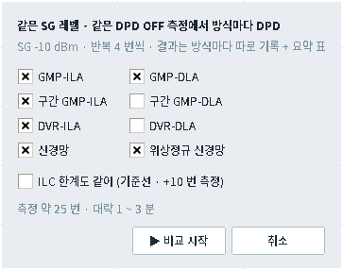
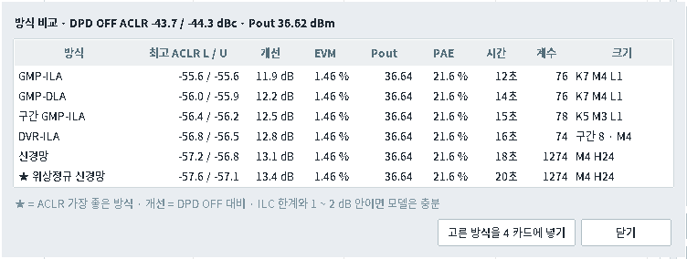
방식 비교 실행 - 우리 PA 에 맞는 방식을 실측으로 고르기
1
같은 출발점
2
방식마다 DPD
3
요약 표
4
적용
지금 SG 레벨에서 DPD OFF 한 번 → 모든 방식이 같은 OFF 측정에서 시작 (공정한 비교)
고른 방식을 차례로 반복 (4 카드 반복 횟수 · 목표 ACLR 그대로). ILC 한계도 선택
최고 ACLR · OFF 대비 개선 · EVM · Pout · PAE · 시간 · 계수 수. ★ = ACLR 가장 좋은 것
줄 고르고 [고른 방식을 4 카드에 넣기] → 그다음부터 평소 [▶ DPD 실행] · 파워 스윕
Notes:
기록에는 방식마다 따로 남음 (같은 OFF 점) → ACLR vs Pout 그래프에서 겹쳐 비교. 다른 주파수 (3.35 / 3.6 / 3.75 GHz) 에서도 한 번씩 해 보고, 늘 지는 방식은 [목록 편집…] 에서 숨기면 됨.

Slide 23
2-way 처럼 동작하는 Doherty 에서 추천 순서
1
ILC 로 한계
이 모든 걸 한 번에
이 PA 를 DPD 로 어디까지 만들 수 있나 먼저 확인
[방식 비교 실행…] 에서 ILC 한계 포함 + 6 ~ 8 가지를 고르면 위 순서를 한 번에 잼 (약 30 ~ 40 번 측정 · 3 ~ 5 분).
주파수 · 샘플이 바뀌면 이기는 방식이 달라질 수 있음 → 처음 몇 번 비교해 보고 늘 지는 모델은 [목록 편집…] 으로 숨김.
2
GMP-ILA / DLA
K·M·L 자동 켜고 기본 성능. ILC 와 1 ~ 2 dB 이내면 여기서 끝
3
구간 GMP · DVR
피크 앰프가 켜지는 점의 꺾임 (AM-AM 혹 · AM-PM 꺾임) 이 보이면
4
신경망 계열
포화 근처 · 메모리 효과가 크면. 위상정규 → torch 순서

Slide 24
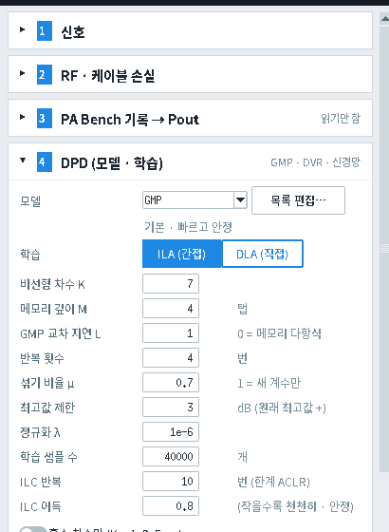
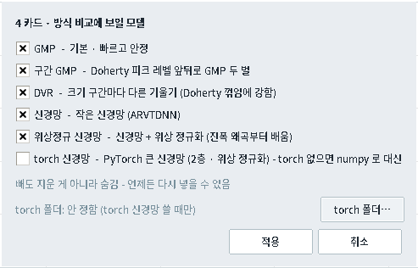
카드 접기 · 모델 목록 편집
항목 | 무엇을 하나 | 이렇게 바꾸세요
카드 접기 · 펼치기 | 1 ~ 5 카드 제목 줄 누르기 (▾ 펼침 · ▸ 접힘) | 자주 안 바꾸는 1 · 2 카드는 접어 두기. 상태 기억
목록 편집… | 4 카드 · 방식 비교에 보일 모델 고르기 | 숨김일 뿐 · 언제든 다시. torch 폴더도 여기서

Slide 25
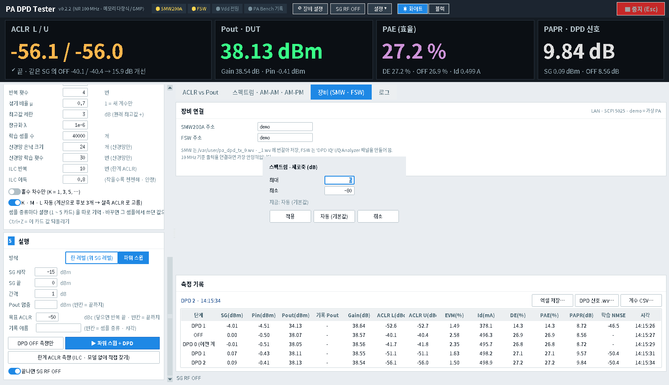
오른쪽 탭 · 그래프 · 저장
항목 | 무엇을 하나 | 이렇게 바꾸세요
ACLR vs Pout | 점선 OFF · 실선 DPD · 색 = 주파수 | 세로축: ACLR / L / U / EVM / DE / PAE
기록 목록 | 실행마다 자동 저장 (이름 · 주파수 · 날짜) | 표시 칸 클릭 = 겹쳐 보기 · 더블클릭 = 이름
PA Analyzer 엑셀 | 기록 × OFF / DPD 시트 | PA Analyzer 에서 엑셀 불러오기
스펙트럼 · AM-AM · AM-PM | ±100 MHz ACLR 마커 · 측정 순서별 ACLR | 5 쪽 "읽는 법" 참고
측정 기록 표 | 측정마다 SG · Pin · Pout · ACLR · Id · PAE … | 엑셀 저장 · DPD 신호 .wv · 계수 CSV
로그 | 장비 명령 · 오류 · 자동 선택 결과 | 실패하면 마지막 줄을 확인
그래프 아무 곳이나 더블클릭 → 세로축 최대 · 최소 (자동 = 기본값). 그래프마다 기억

Slide 26
처음 측정 6 단계
1
연결
2
샘플 · 신호
3
SG 레벨
Bench [모두 연결] · 바이어스 ON → [DPD 측정] 탭 · 장비 탭에 SMW · FSW IP
Bench 샘플 고르기 (자동으로 따라감) → 1 카드 대역 · 파일 → 2 카드 주파수 · 손실
3 카드 목표 Pout → [SG 레벨 정하기]. SG 최대 · Pout 멈춤 설정
4
OFF 확인
5
한계 · DPD
6
스윕 · 저장
[DPD OFF 측정만] → Pout 이 Bench 와 맞는지 · ACLR 확인
[한계 ACLR (ILC)] 로 기준선 → [▶ DPD 실행] (K·M·L 자동 켬)
파워 스윕 + DPD → ACLR vs Pout 비교 → PA Analyzer 엑셀

Slide 27
400 MHz DPD - 같은 알고리즘, 대역 · M 만 다르게
샘플레이트 (파일)
FSW · SMW 대역
DPD 는 신호의 3 ~ 5배, ACLR 인접 채널은 중심 ±600 MHz 까지 → 파일 1.2 GSps 이상 권장. 983.04 MSps 면 인접 채널 바깥이 잘려 "인접 채널 일부만" 경고
FSW 분석 대역 · SMW ARB 가 파일 샘플레이트를 받쳐야 함. FSW 가 샘플레이트를 바꾸면 로그에 바로 알림
K · M · L 은 그대로 복사 X
시간 · 전류
M (메모리 깊이) 은 "샘플 수" 라 샘플레이트가 2배면 같은 시간을 보려면 M 도 약 2배. 대역이 넓을수록 메모리 효과도 커짐 → K·M·L 자동 권장 (K 는 비슷하게 시작)
샘플이 2 ~ 4배 → 한 번 반복 시간도 늘어남 (남은 시간 표시 참고). DPD 탭 Vdd 전류 감시 한계 확인
순서: 1 카드 [400 MHz DPD] → 파일 고르기 → ACLR 채널 · 간격 확인 → OFF 측정 → ILC 로 한계 → DPD (K·M·L 자동)

Slide 28
torch 신경망 (선택) - torch 폴더만 따로
1
폴더 받기 (한 번)
프로그램을 빌드한 것과 같은 파이썬 버전으로:
python -m pip install --target D:\torchlib torch --index-url https://download.pytorch.org/whl/cpu
2
폴더 지정
4 카드 [목록 편집…] - [torch 폴더…] (단독판은 [설정 ▾] 에도) → 바로 읽어 보고 결과 알림
3
모델 고르기
읽히면 모델 목록에 "torch 신경망" 이 생김 → 4 카드 또는 방식 비교에서 선택
4
못 읽으면
멈추지 않고 numpy 위상정규 신경망으로 대신 돌림 (로그 · 비교 표에 "numpy 대신" 표시)
파이썬 버전 (예 3.12) 이 다르면 못 읽음 · 처음엔 폴더 지정만 해서 읽히는지 먼저 확인 · 다른 모델 (GMP · DVR …) 은 torch 와 상관없음

Slide 29
알고리즘을 코드로 공부하려면
dpd_engine.py
dpd_core.py
dpd_torch.py
측정 → 학습 반복 순서
모델 · 계산
torch 신경망 (선택)
_dpd_level
DPDModel
load
DPD 반복 루프 (ILA · DLA · 신경망) - 여기부터
basis (GMP 항) · fit (최소제곱) · apply
torch 폴더 읽기
measure
SegGMPModel · DVRModel
TorchNNModel
신호 보내기 → I/Q 받기 → 맞추기 → ACLR · EVM
구간 GMP · DVR (basis 만 다름)
NNModel 과 같은 모양 (fit · apply)
auto_model
NNModel
K·M·L 자동
_feat (입력 · 위상 정규화) · fit (Adam)
_ilc_level
align · aclr · evm
ILC
맞추기 · 지표
run_compare
model_search
방식 비교
K·M·L 후보 계산
Notes:
읽는 순서 추천: dpd_engine._dpd_level → dpd_core.DPDModel.fit → DPDModel.basis → DVRModel.basis (같은 fit 을 쓰고 항만 다름) → NNModel. 각 함수 위 설명 (docstring) 에 수식과 뜻이 있음.

Slide 30
결과가 안 좋을 때 바꿀 값
이럴 때 | 원인 | 이렇게
측정 실패 · FSW 응답 없음 · -113 | 다른 프로그램이 FSW 를 같이 씀 · I/Q 모드 아님 | Bench v2.4 이상은 자동으로 비켜 줌 · 다른 프로그램 연결 끊기
개선이 작고 AM-AM 끝이 처짐 | PA 포화 · SG 최대 · 최고값 제한 | SG 레벨 ↓ · CFR PAPR ↓ · SG 최대 확인
반복할수록 ACLR 이 나빠짐 | 학습이 불안정 | μ 0.5 · λ 1e-5 ~ 1e-4 · K ↓
AM-AM 이 두꺼움 | 메모리 효과 | K·M·L 자동 · M ↑ · L 1 ~ 2 · GMP-DLA
DPD 가 ILC 보다 3 dB 넘게 나쁨 | 모델이 모자람 | [방식 비교 실행] → 이긴 방식을 4 카드에
ILC 가 GMP 보다 나쁨 | 측정 잡음 바닥 | FSW Ref Level 맞춤 · 감쇠 ↓
Pout · PAE 가 이상함 | 손실 · 보정 · 전원 값 | 출력 손실 · Pout 보정 · Bench Vdd 연결 확인
"인접 채널 일부만" 경고 | 샘플레이트 · FSW 대역 부족 | 100: 샘플레이트 ×4 · 400: 1.2 GSps 이상 파일

Slide 31
핵심 정리
DPD = PA 가 찌그러뜨릴 만큼 미리 반대로 → ACLR ↓ · 같은 ACLR 에서 Pout · PAE ↑
ILC 로 한계를 보고, [방식 비교 실행] 으로 우리 PA 에 맞는 모델 · 학습을 실측으로 고르기
처음엔 K·M·L 자동, 비교할 땐 고정 · 샘플마다 설정은 자동으로 기억

